Slide 1

Notes:
MonkeyBusiness
Design em Movimento
www.monkeybusiness.com.br

Slide 2

PROJETO SOBRE AGENTES
Modificar o Ambiente
Grupo 3: Matheus Lopes
Philipe Valentim
Wescley Lima
Notes:
MonkeyBusiness
Design em Movimento
www.monkeybusiness.com.br

Slide 3


SUMÁRIO
1. Introdução
a) Conceitos
b) O Agente
2. Desenvolvimento
a) Tema
b) Agente modificado
b.1) O Labirinto
b.2) Movimentos
b.3) Modifique o Ambiente
b.4) Execução contínua
c) Agente funcionando
3. Conclusão
Notes:
MonkeyBusiness
Design em Movimento
www.monkeybusiness.com.br

Slide 4




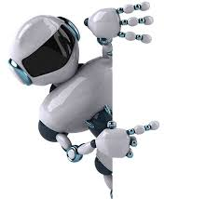
CONCEITOS
Eclipse é um IDE para desenvolvimento Java.
Modelo Open Source ( Java, C/C++, PHP, ...)
Versão Oxygen
Desenvolvido pela IBM
O NetBeans IDE é um ambiente de desenvolvimento integrado.
Modelo Open Source ( Java, C/C++, PHP, ...)
Versão 8.2
Desenvolvido pela Apache
O que é?
Ex: Câmeras, microfones e detectores infra vermelho como sensores D
Diversos motores como atuadores.
Notes:
MonkeyBusiness
Design em Movimento
www.monkeybusiness.com.br

Slide 5

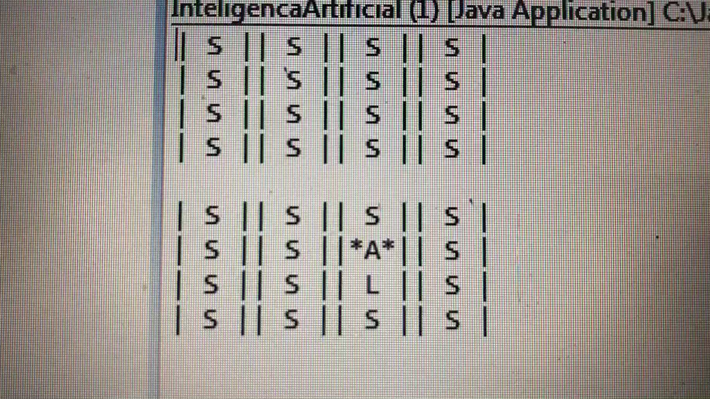
AGENTE
CODIGO FONTE DISPONIBILIZADO
Notes:
MonkeyBusiness
Design em Movimento
www.monkeybusiness.com.br

Slide 6


TEMA
3. MODIFICAR AMBIENTE
Para o agente que já existe, modifique o ambiente de forma que fique sendo criada novas sujeiras, em posições aleatórias na matriz.
Modificar o agente
para que sua execução seja continua, e ele não pare nunca
de limpar.

Slide 7
AGENTE MODIFICADO
Projeto Agente-Master
Notes:
MonkeyBusiness
Design em Movimento
www.monkeybusiness.com.br

Slide 8
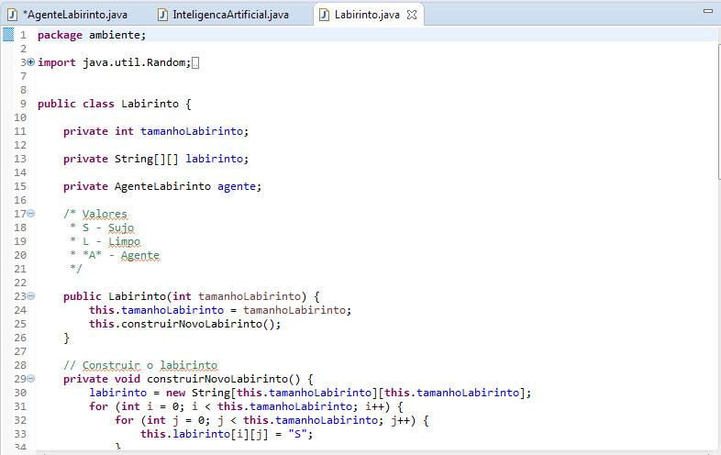
O LABIRINTO
Construindo labirinto:
Notes:
MonkeyBusiness
Design em Movimento
www.monkeybusiness.com.br

Slide 9
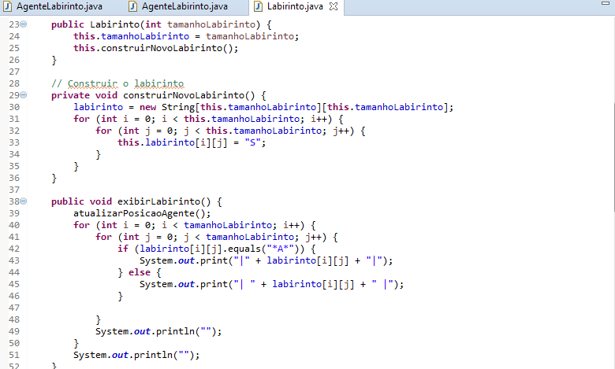
O LABIRINTO
Construindo labirinto:
Notes:
MonkeyBusiness
Design em Movimento
www.monkeybusiness.com.br

Slide 10
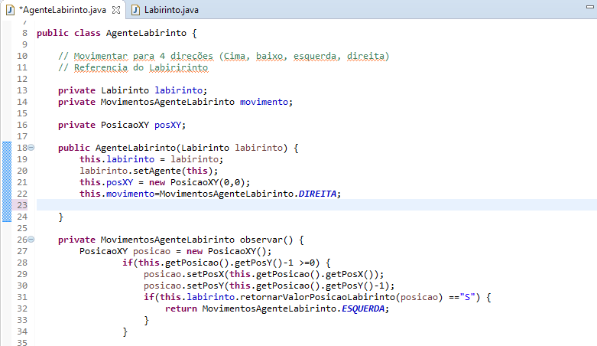
MOVIMENTOS
Movimento Inicial:
Notes:
MonkeyBusiness
Design em Movimento
www.monkeybusiness.com.br

Slide 11
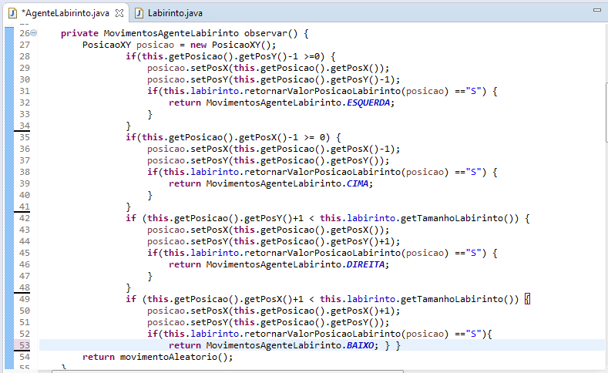
MOVIMENTO
Método Observar ()
Notes:
MonkeyBusiness
Design em Movimento
www.monkeybusiness.com.br

Slide 12
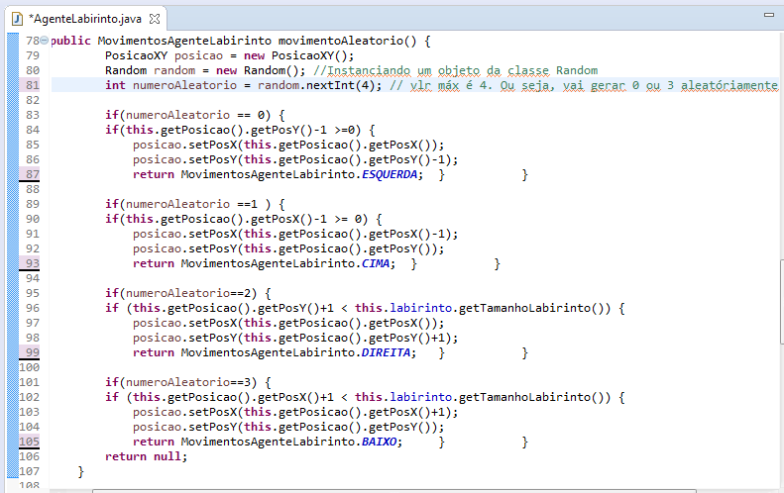
MOVIMENTOS
MovimentarAleatorio()
Notes:
MonkeyBusiness
Design em Movimento
www.monkeybusiness.com.br

Slide 13
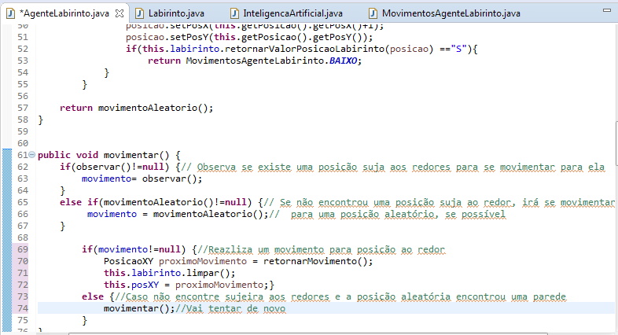
MOVIMENTOS
Movimentar ()
Notes:
MonkeyBusiness
Design em Movimento
www.monkeybusiness.com.br

Slide 14
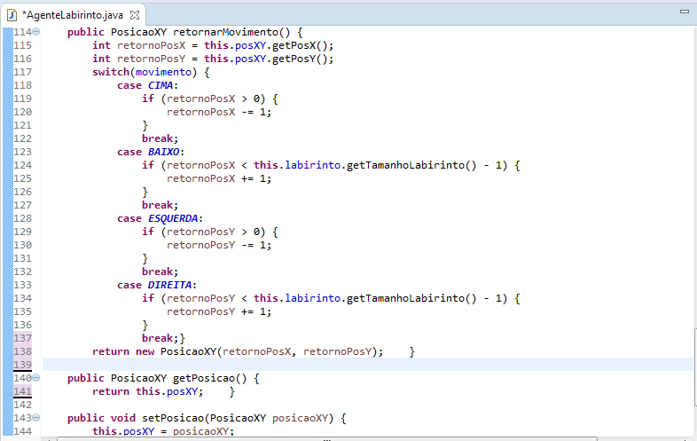
MOVIMENTOS
Switch / Case Movimento()
Notes:
MonkeyBusiness
Design em Movimento
www.monkeybusiness.com.br

Slide 15
TEMA
3. MODIFICAR AMBIENTE
Para o agente que já existe, modifique o ambiente de forma que fique sendo criada novas sujeiras, em posições aleatórias na matriz.
Modificar o agente
para que sua execução seja continua, e ele não pare nunca
de limpar.

Slide 16
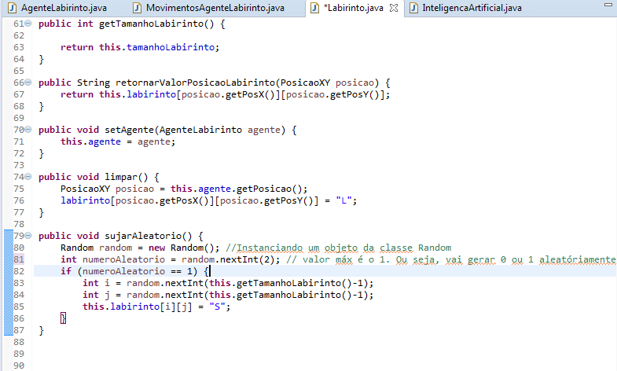
MODIFIQUE O AMBIENTE
Criar sujeiras aleatoriamente
Notes:
MonkeyBusiness
Design em Movimento
www.monkeybusiness.com.br

Slide 17
TEMA
3. MODIFICAR AMBIENTE
Para o agente que já existe, modifique o ambiente de forma que fique sendo criada novas sujeiras, em posições aleatórias na matriz.
Modificar o agente
para que sua execução seja continua, e ele não pare nunca
de limpar.

Slide 18
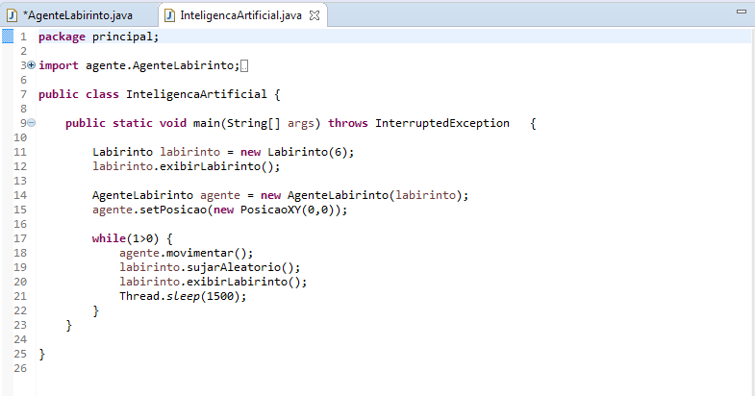
Execução Contínua
While nunca pare de limpar
Notes:
MonkeyBusiness
Design em Movimento
www.monkeybusiness.com.br

Slide 19
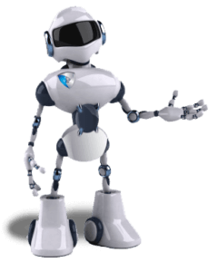
Execução do Agente
O código funcionando !
Notes:
MonkeyBusiness
Design em Movimento
www.monkeybusiness.com.br

Slide 20

Modificar o Ambiente
Matheus Lopes
Philipe Valentim
Wescley Lima
“Evoluir é reconhecer nossos erros.
Não para conserta-los, mas para não repeti-los.”
Muito Obrigado!
Notes:
MonkeyBusiness
Design em Movimento
www.monkeybusiness.com.br

